Slide 1
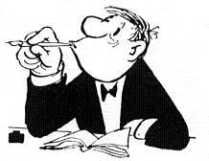
TEXTO ARGUMENTATIVO

Slide 2
¿QUÉ ES?
Es aquel que tiene la intención comunicativa de convencer o persuadir al receptor, o sea, el emisor busca, mediante su discurso, producir un cambio de actitud o de opinión en el oyente.

Slide 3
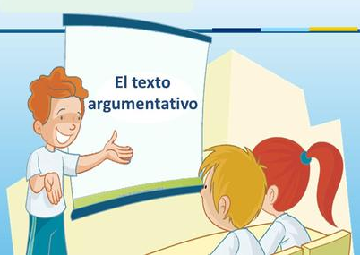
SITUACIÓN DE ENUNCIACIÓN DEL DISCURSO ARGUMENTATIVO.
FINALIDAD: El objetivo de la argumentación es convencer, apelando a razones lógicas o persuadir, recurriendo a las emociones. En ambos casos, se busca generar un cambio en el receptor.
RELACIÓN EMISOR - RECEPTOR: La argumentación posee un carácter dialógico, pues, aunque ambos interlocutores no estén presentes físicamente, el emisor tiene en mente un receptor a quien pretende convencer (razonadamente) o persuadir (afectivamente). Es una relación simétrica.
TEMA: El tema es la idea principal de la que se habla en el texto

Slide 4
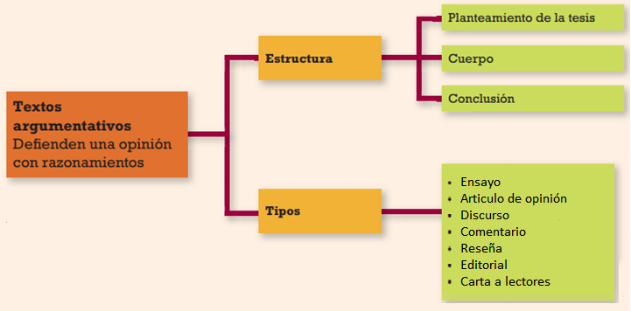
ESTRUCTURA DEL TEXTO ARGUMENTATIVO

Slide 5
INTRODUCCIÓN
Suele partir de una breve exposición (llamada “introducción o encuadre”) en la que el argumentador intenta captar la atención del destinatario y despertar en él una actitud favorable. A la introducción le sigue la tesis, que es la idea en torno a la cual se reflexiona. Puede estar constituida por una sola idea o por un conjunto de ellas.

Slide 6
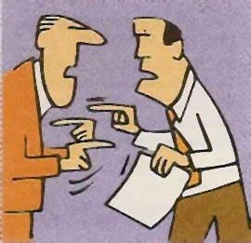
TESIS
idea o punto de vista que se defiende (Casi siempre va incluida en el título y tiene carácter controversial). La tesis es LA POSTURA QUE DEFIENDE EL AUTOR con respecto al tema tratado.

Slide 7
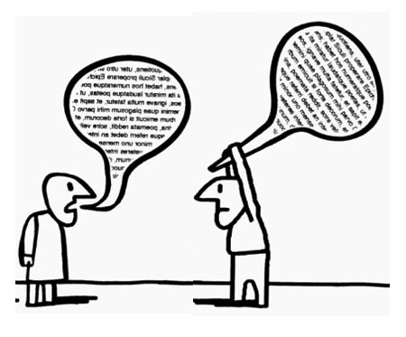
DESARROLLO
Los elementos que forman el cuerpo argumentativo se denominan pruebas, inferencias o argumentos y sirven para apoyar la tesis o refutarla.

Slide 8
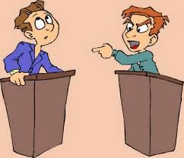
TIPOS DE ARGUMENTOS
ARGUMENTO DE AUTORIDAD
ARGUMENTOS BASADOS EN EL RAZONAMIENTO LÓGICO
ARGUMENTOS BASADOS EN LA REALIDAD
ARGUMENTOS BASADOS EN LAS EMOCIONES

Slide 9
CONCLUSIÓN
Afirmación que confirma la tesis y no la contradice. Es importante señalar que la conclusión puede ser lo mismo que se ha expresado en la tesis.

Slide 10
REFERENCIAS BIBLIOGRÁFICAS
Canaria, E. d. 2013. lengua castellana y literatura. Disponible en: http://www.eagrancanaria.org/site/index.php?option=com_content&view=article&id=389:el-texto-expositivo-y argumentativo&catid=134:lengua-castellana-y-literatura&Itemid=59
Corredor, A. L. (2003). Aula Significativa 7. Bogotá: LIBROS & LIBROS S.A.
TIPOS DE TEXTOS, 2014. Disponible en: http://tiposdetextosj.blogspot.com/
La argumentación. UNIDAD LENGUA 5. Disponible en. http://www.mheducation.es/bcv/guide/capitulo/8448164539.pdf
MI AULA ABIERTA. EL TEXTO ARGUMENTATIVO, (2019) . Disponible en: https://miaulaabierta.wordpress.com/2019/04/23/el-texto-argumentativo/
TEXTO ARGUMENTATIVO. Análisis y presentación. Disponible en: https://profevio.wordpress.com/2014/10/26/texto-argumentativo-analisis-y-presentacion/
TEXTOS ARGUMENTATIVOS. https://slideplayer.es/slide/6155237/

